Slide 1
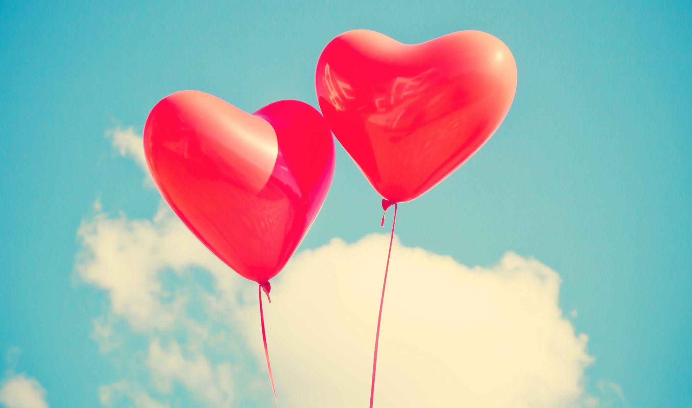
Fördjupning: Kärlek
Foto: Pixabay

Slide 2
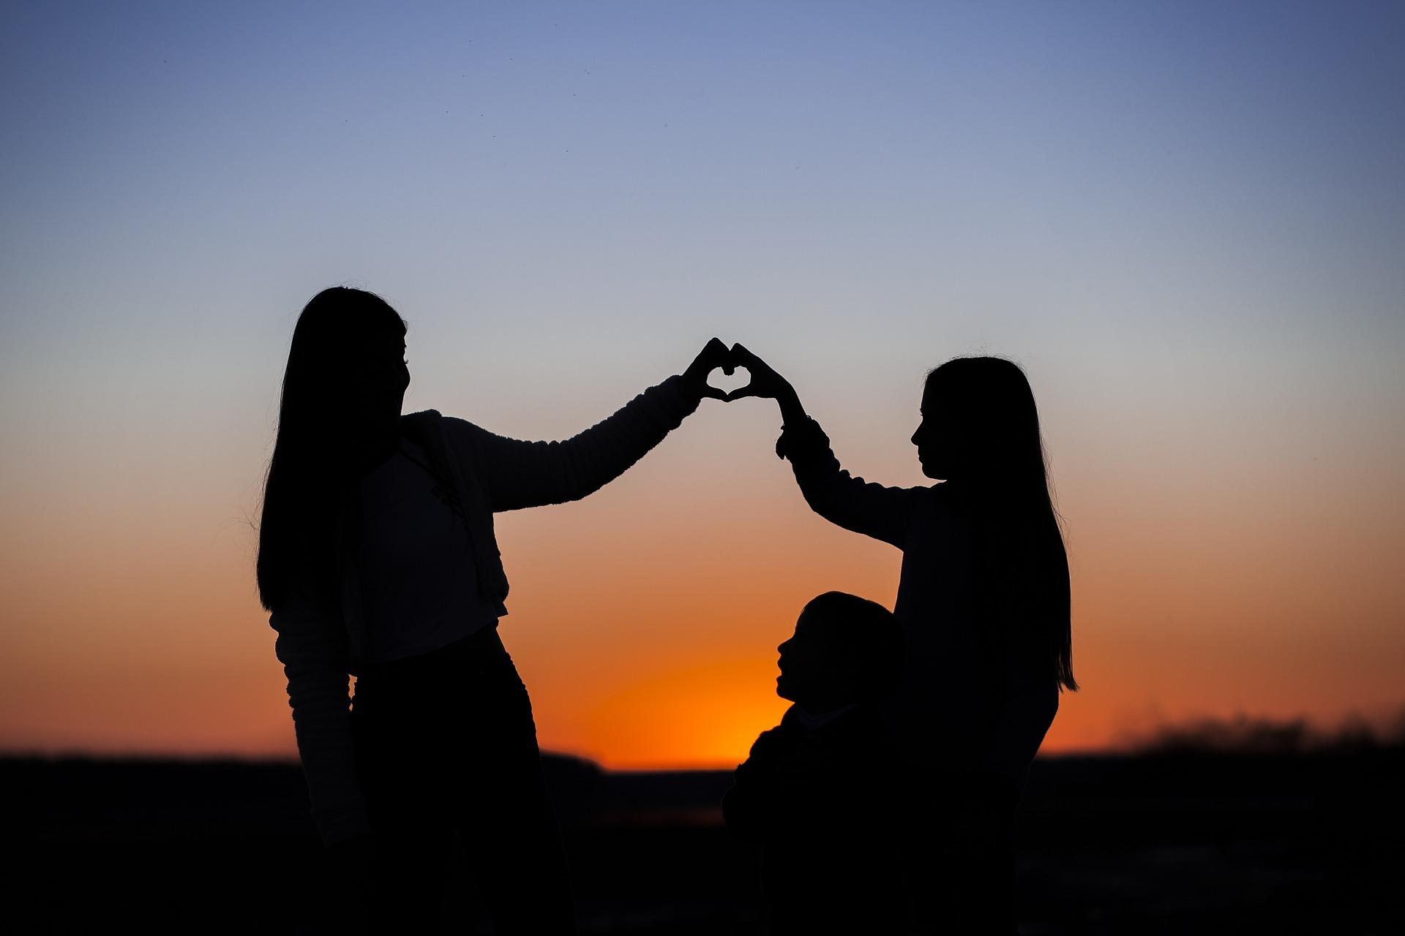
Vad är kärlek?
Kärlek är starka känslor som man känner för en annan person.
Känslorna kan handla om att man vill vara nära den andra personen och bryr sig väldigt mycket om den. Kanske pirrar det lite i magen när man ser personen.
Men kärlek kan betyda lite olika saker. Kärlek måste inte betyda att man vill vara ihop med en person. Man kan också känna kärlek till sin familj och sina vänner.
Foto: Pixabay

Slide 3
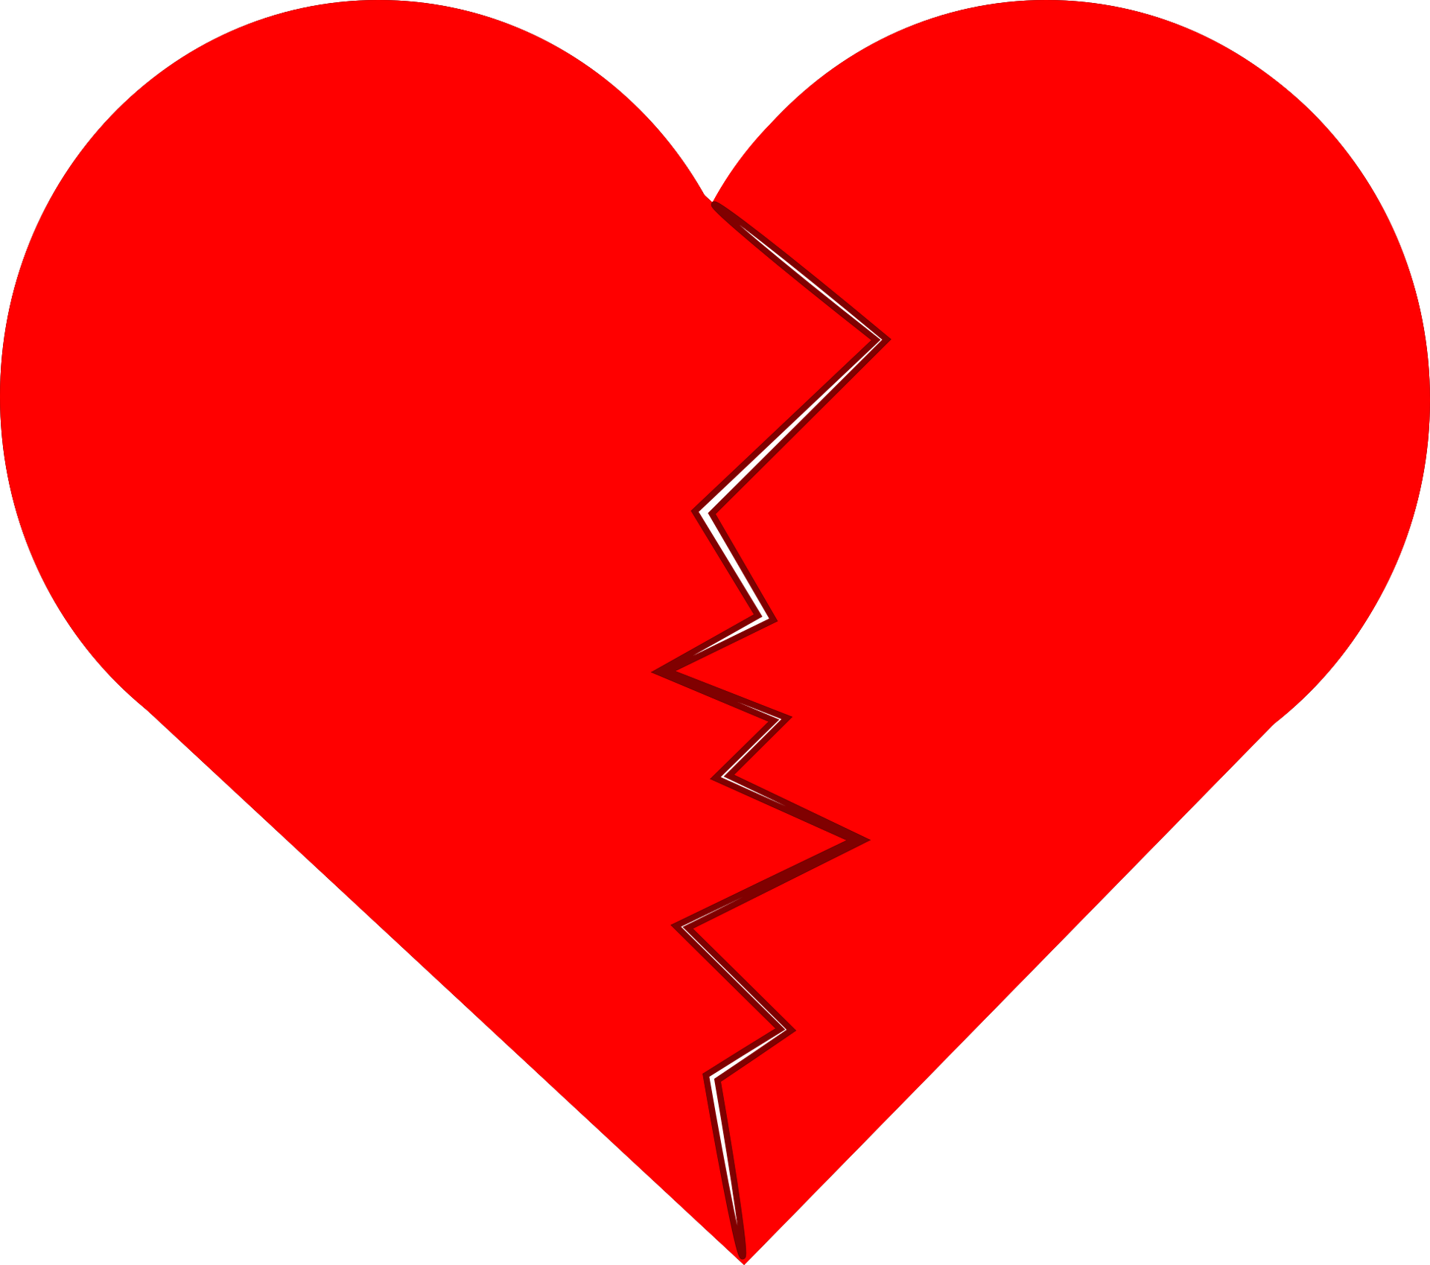
Olycklig kärlek
Kärlek kan också göra människor olyckliga.
Att bli kär i någon som inte är kär i en själv gör ont. Kanske känner man att man inte duger eftersom ens kärlek inte är besvarad.
De flesta människor har någon gång varit olycklig kära och med tiden försvinner de dåliga känslorna.
Det kan vara bra att prata med någon man litar på, som skolsköterskan eller en kompis.
Foto: Pixabay

Slide 4
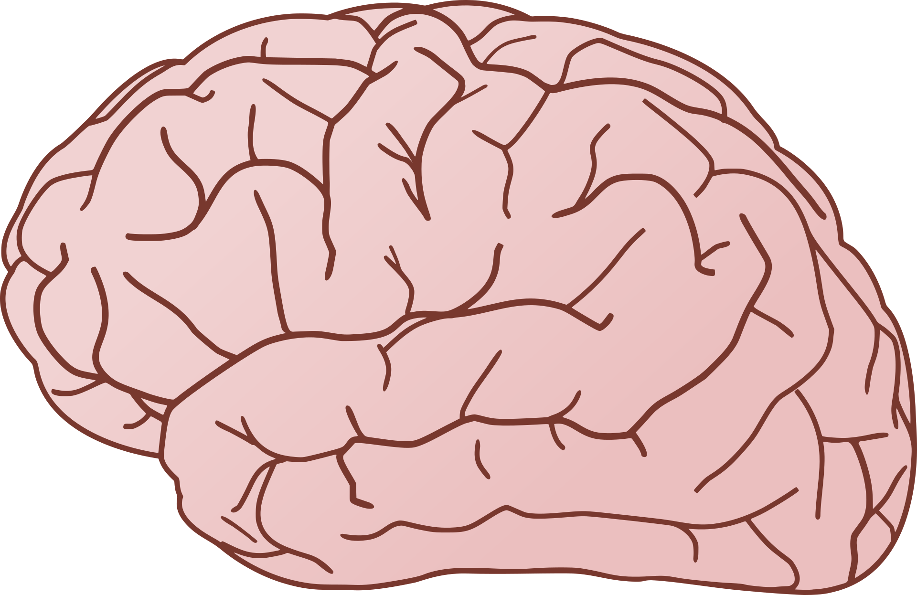
Kärlekskemi
Det kan kännas som att kärlek sitter i hjärtat, men det är faktiskt i hjärnan man blir kär.
När vi är kära är det olika ämnen i hjärnan som skapar känslorna.
Har du någonsin varit kär i någon och känt hur hjärtat slår snabbare? Det är ämnet noradrenalin som orsakar det.
När man är kär kan man också känna sig väldigt lycklig. Det beror på ämnet dopamin. En kär person har mer dopamin än andra.
Foto: Pixabay

Slide 5
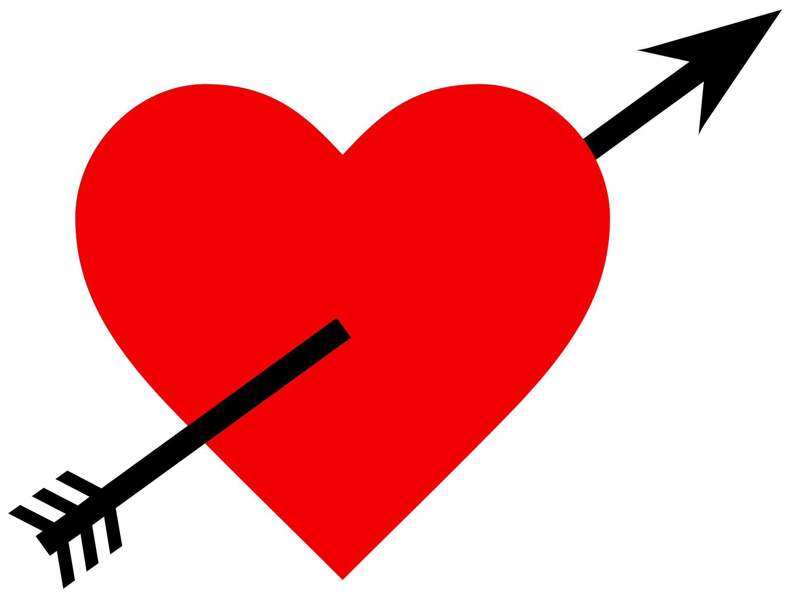
Kärleksgudar
I dag vet vi att kärlek händer i hjärnan men förr var kärleken mer mystisk.
Kärlek sågs ofta som en slags kraft som fångar oss.
I det gamla Grekland trodde människorna att det var guden Eros som sköt pilar i människors hjärtan. Pilarna gjorde dem kära.
Romarna hade kärleksguden Amor och dagens hinduer har guden Kama. Kama är en ung man som också skjuter kärlekspilar.
Foto: Pixabay

Slide 6
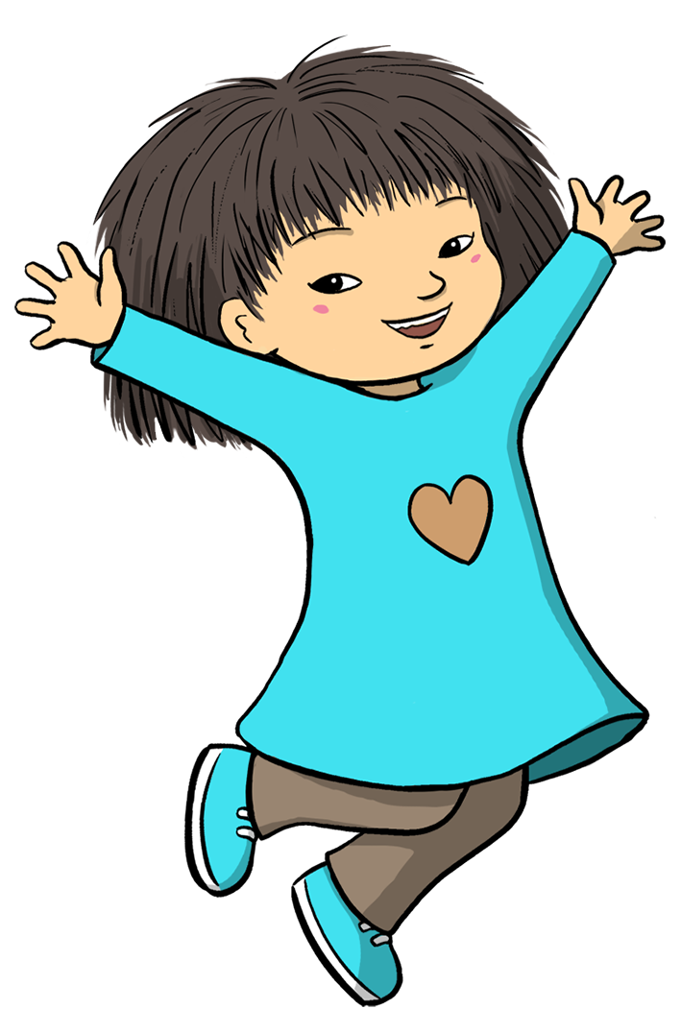
Källor
Britannica: www.britannica.com/topic/Kama
Lunds universitet: www.fokusforskning.lu.se/2014/08/21/karlekens-kemi/
Ungdomsmottagningen: www.umo.se/karlek-och-vanskap/
Nationalencyklopedin: www.ne.se/uppslagsverk/encyklopedi/l%C3%A5ng/k%C3%A4rlek

